Slide 1
«Основные методы селекции растений, животных и микроорганизмов»
Муниципальное бюджетное общеобразовательное учреждение
Балыксинская средняя общеобразовательная школа
Биологии, 10 класс
Учитель биологии: Мещерякова Анна Владимировна

Slide 2
Кроссворд «Основные понятия селекции»
1
3 4
5
2
1. Как называется популяция растений искусственно созданная человеком?
С
Е
Л
Е
К
Ц
И
Я

Slide 3
Кроссворд «Основные понятия селекции»
1
3 4
5
2
2.Дайте название метода, при котором проводят различные скрещивания организмов?
С
О
Р
Т
Е
Л
Е
К
Ц
И
Я

Slide 4
Кроссворд «Основные понятия селекции»
1
5
С
О
Р
Т
Е
3 4
Л
Е
К
Ц
2
Г
И
Б
Р
И
Д
И
З
А
Ц
И
Я
Я
3.В основе этого метода, который используется до сих пор лежит концепция разработанная еще Ч.Дарвиным.

Slide 5
Кроссворд «Основные понятия селекции»
1
3 4
2
С
О
Р
Т
Е
Л
О
Е
Т
5
К
Б
Ц
О
Г
И
Б
Р
И
Д
И
З
А
Ц
И
Я
Я
4.Популяция животных искусственно созданная
человеком?

Slide 6
Кроссворд «Основные понятия селекции»
1
3 4
2
С
О
Р
Т
Е
Л
О
П
Е
Т
О
5
К
Б
Р
Ц
О
О
Г
И
Б
Р
И
Д
И
З
А
Ц
И
Я
Я
А
5.Популяция микроорганизмов искусственно
созданная человеком?

Slide 7
Кроссворд «Основные понятия селекции»
1
3 4
5
2
С
О
Р
Т
Е
Л
О
П
Е
Т
О
К
Б
Р
Ш
Ц
О
О
Т
Г
И
Б
Р
И
Д
И
З
А
Ц
И
Я
Я
А
М
М

Slide 8
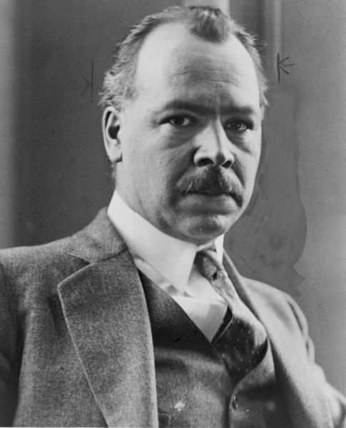
Назовите имя ученого, автора закона гомологических рядов наследственной изменчивости?
Николай Иванович Вавилов (1887-1943)

Slide 9
Центры происхождения культурных растений
  Установите соответствие между названиями культур и центрами их происхождения:
  Название культур
  Рис, сахарный тростник, цитрусовые, огурцы и др. (50% культурных растений)._________________________
  Соя, просо, гречиха, плодовые и овощные культуры – слива, вишня и др. (20% культурных растений). ____________________________
  Пшеница, рожь, бобовые культуры, лен, конопля, репа, чеснок, виноград и др. (14% культурных растений). ____________________________
  Капуста, сахарная свекла, маслины, клевер (11% культурных растений)._____________________________
  Твердая пшеница, ячмень, кофейное дерево, бананы, сорго. _____________________________
  Кукуруза, какао, тыква, табак, хлопчатник. ________________
  Картофель, ананас, хинное дерево. _______________________
Центры происхождения
1) Южноамериканский, 2) Центральноамериканский,
3) Абиссинский, 4) Южноазиатский (Индийский) ,
5) Восточноазиатский (Китайский), 6) Средиземноморский
7) Юго-Западноазиатский (Среднеазиатский, Переднеазиатский).

Slide 10
Центры происхождения культурных растений
Рис, сахарный тростник, цитрусовые, огурцы и др. (50% культурных растений). 4. ЮЖНОАЗИАТСКИЙ (ИНДИЙСКИЙ)
Соя, просо, гречиха, плодовые и овощные культуры – слива, вишня и др. (20% культурных растений).
5. ВОСТОЧНОАЗИАТСКИЙ (КИТАЙСКИЙ)
Пшеница, рожь, бобовые культуры, лен, конопля, репа, чеснок, виноград и др. (14% культурных растений). 7. ЮГО-ЗАПАДНОАЗИАТСКИЙ (СРЕДНЕАЗИАТСКИЙ+ПЕРЕДНЕАЗИАТСКИЙ)
Капуста, сахарная свекла, маслины, клевер (11% культурных растений). 6.СРЕДИЗЕМНОМОРСКИЙ
Твердая пшеница, ячмень, кофейное дерево, бананы, сорго. 3.АБЕССИНСКИЙ
Кукуруза, какао, тыква, табак, хлопчатник. 2. ЦЕНТРАЛЬНОАМЕРИКАНСКИЙ
Картофель, ананас, хинное дерево 1. ЮЖНОАМЕРИКАНСКИЙ
Ответы: 1 - 4, 2 – 5, 3 – 7, 4 – 6, 5 - 3, 6 – 2, 7 – 1
ОЦЕНИВАНИЕ:
0 ошибок – 5; 1-2 ошибки – 4; 3-4 ошибки – 3; Более 4 ошибок - 2

Slide 11
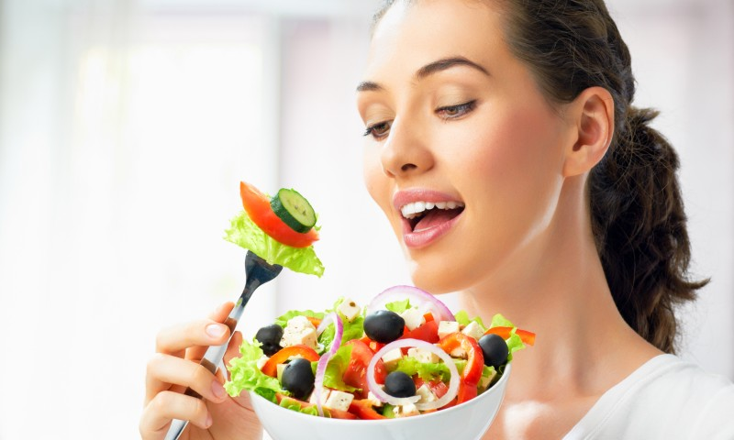
Одна из главных физиологических потребностей человека – это потребность в еде. По оценке ученых население Земли на июнь 2016г составило 7,3 млрд человек. Возникает вопрос: «Как обеспечить постоянно растущее население Земли продуктами питания?» Решением этой проблемы занимается наука селекция, путем создания более высокопродуктивных пород животных и сортов растений.
Цель нашего урока сформировать представление о методах селекции.

Slide 12
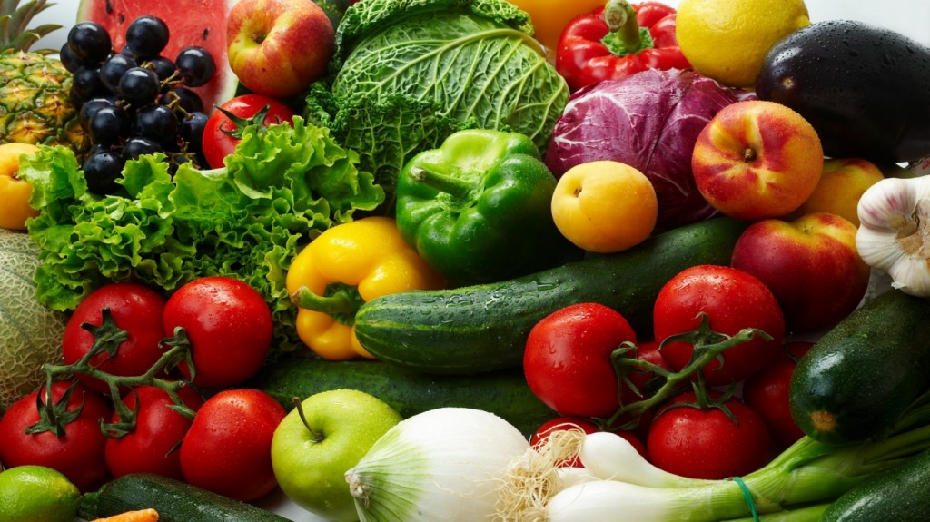
Тема урока: «Основные методы селекции растений, животных и микроорганизмов»

Slide 13
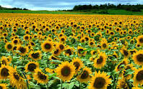
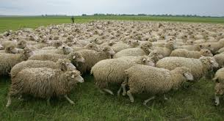
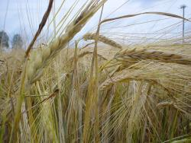
Массовый отбор
Из потомства берут растения или
животных с нужными признаками и
снова скрещивают их между собой,
получая гибриды второго поколения.
Среди них опять производят массовый
отбор с нужными признаками и т.д
Таким способом был получен сорт ржи «Вятка»

Slide 14
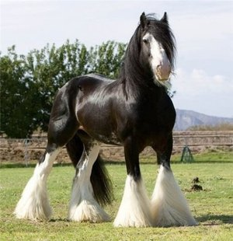
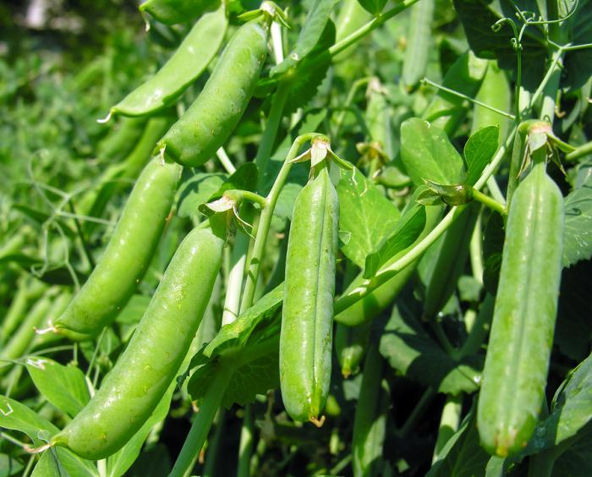
Индивидуальный отбор
При индивидуальном
отборе выбирают отдельную
особь с интересующими
человека признаками и получают от нее потомство.

Slide 15
Формы искусственного отбора | Использование в селекции
 | растений | животных
Массовый
Индивидуальный
А) Для перекрестноопыляющихся растений
Б) Для самоопыляющихся растений
В) Жесткий отбор по хозяйственно- ценным признакам, выносливости, жирномолочности, яйценоскости, экстерьеру (совокупности внешних признаков)
Г) Применение ограничено т.к. большинство домашних животных дает небольшое количество потомков.

Slide 16
Отбор | Использование в селекции
 | растений | животных
Массовый | А) Для перекрестноопыляющихся растений | Г) Применение ограничено т.к. большинство домашних животных дает небольшое количество потомков.
Индивидуальный | Б) Для самоопыляющихся растений | В) Жесткий индивидуальный отбор по хозяйственно- ценным признакам, выносливости, жирномолочности, яйценоскости, экстерьеру (совокупности внешних признаков)
0 ошибок -5; 1 ошибка – 4; 2 ошибки - 3; 3 ошибки – 2;

Slide 17
Методы селекции
Позволяет быстро вывести или улучшить сорт, повысить урожайность
Массовый отбор
Гетерозиготность, модификации
снижают урожайность сорта
Индивидуальный отбор
Улучшение качеств через получение гомозиготного потомства
Можно улучшить качество, но нельзя получить новый признак.
Близкородственное скрещивание
Скрещивание разных пород и сортов
Межвидовая гибридизация
полиплоидия
Искусственный мутагенез
Новые сорта растений, породы животных, штаммы микроорганизмов

Slide 18
Гибридизация
Близкородственная (инбридинг)
Неродственная (аутбридинг)
Близкородственное скрещивание (самоопыление у перекрестноопыляющихся растений, скрещивание между близкими родственниками у животных)
Внутривидовое (скрещивание отдаленных пород, сортов), межвидовое,
межродовое скрещивание

Slide 19
Методы селекции
Позволяет быстро вывести или улучшить сорт, повысить урожайность
Массовый отбор
Гетерозиготность, модификации
снижают урожайность сорта
Индивидуальный отбор
Улучшение качеств через получение гомозиготного потомства
Можно улучшить качество, но нельзя получить новый признак
Близкородственное скрещивание
Потомство с усиленным признаком (через повышение его гомозиготности)
Ухудшение других признаков
(инбридная депрессия)
Скрещивание разных пород и сортов
Эффект гетерозиса F1 имеет более крупные размеры, повышенную устойчивость, плодовитость
В F2 эффект гетерозиса затухает приобретенные качества теряются
Межвидовая гибридизация
полиплоидия
Искусственный мутагенез
Новые сорта , породы ,
штаммы

Slide 20
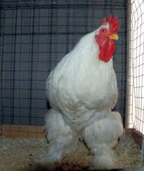
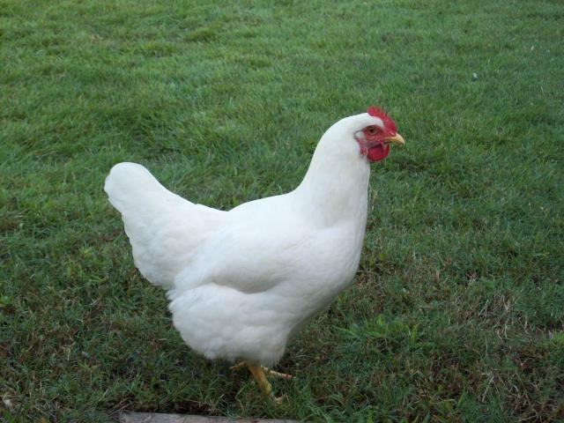
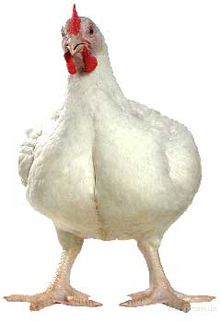
Внутривидовая гибридизация - скрещивание разных сортов растений и пород животных одного вида.
белый корниш
белый плимутрок
бройлерные куры

Slide 21
Методы селекции
Позволяет быстро вывести или улучшить сорт, повысить урожайность
Массовый отбор
Гетерозиготность, модификации
снижают урожайность сорта
Индивидуальный отбор
Улучшение качеств через получение гомозиготного потомства
Можно улучшить качество, но нельзя получить новый признак
Близкородственное скрещивание
Потомство с усиленным признаком (через повышение его гомозиготности)
Ухудшение других признаков
(инбридная депрессия)
Эффект гетерозиса F1 имеет более крупные размеры, повышенную устойчивость, плодовитость
Скрещивание разных пород и сортов
В F2 эффект гетерозиса затухает приобретенные качества теряются
Межвидовая гибридизация
Гибриды сочетают в себе ценные свойства родительских видов
Гибриды не могут размножаться половым путем (бесплодны).
полиплоидия
Искусственный мутагенез
Новые сорта , породы ,
штаммы

Slide 22
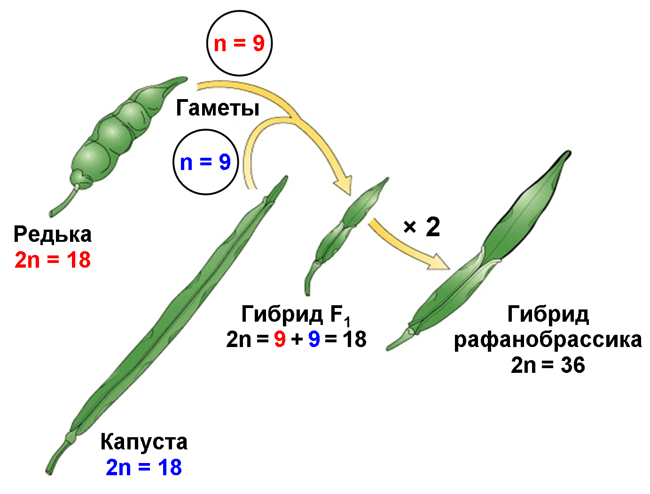
Межвидовая гибридизация

Slide 23
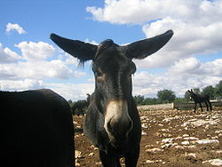
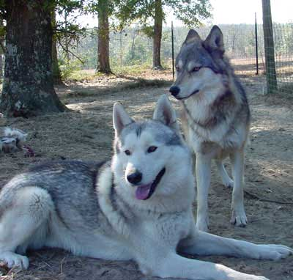
Примеры межвидовой гибридизации
Мул — отпрыск осла и лошади.
Мулов легче разводить и обычно они крупнее лошаков. Самцы мулов и лошаков бесплодны, как и большинство самок. Это происходит из-за разного количества хромосом у лошадей (64 хромосомы) и ослов (62 хромосомы).
Собаковолк
Собаки и волки скрещиваются довольно свободно. Волк - это пугливое животное с особенным поведение и развитым охотничьим инстинктом. Челюсти у него гораздо мощнее, чем у собаки. Поведение гибридов волка и собаки непредсказуемо.
Для того, чтобы приручить животное, обязательно нужна дрессировка

Slide 24
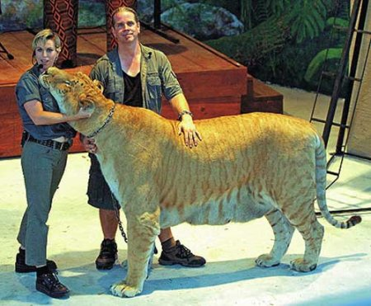
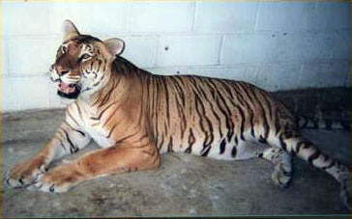
Лигр - это помесь самца льва и самки тигра. Они являются самыми крупными из семейства кошачьих в мире. Самцы бесплодны, в то время как самки порой могут приносить потомство.
Тигролев - это помесь самца тигра и самки льва. Они имеют склонность к карликовости и обычно по размерам меньше своих родителей. Самцы бесплодны, в то время как самки порой могут приносить потомство.

Slide 25
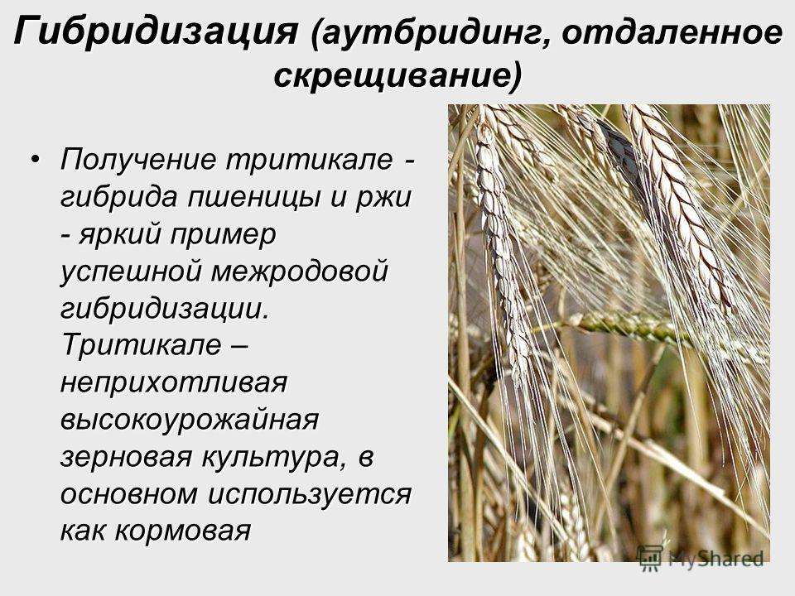

Slide 26
Методы селекции
Позволяет быстро вывести или улучшить сорт, повысить урожайность
Массовый отбор
Гетерозиготность, модификации
снижают урожайность сорта
Индивидуальный отбор
Улучшение качеств через получение гомозиготного потомства
Можно улучшить качество, но нельзя получить новый признак
Близкородственное скрещивание
Потомство с усиленным признаком (через повышение его гомозиготности)
Ухудшение других признаков
(инбридная депрессия)
Эффект гетерозиса F1 имеет более крупные размеры, повышенную устойчивость, плодовитость
Скрещивание разных пород и сортов
В F2 эффект гетерозиса затухает приобретенные качества теряются
Межвидовая гибридизация
Гибриды сочетают в себе ценные свойства родительских видов
Гибриды не могут размножаться половым путем (бесплодны).
полиплоидия
Переносят засуху и колебания температур, имеют крупные размеры.
Искусственный мутагенез
Не возможна у животных
Новые сорта , породы ,
штаммы

Slide 27
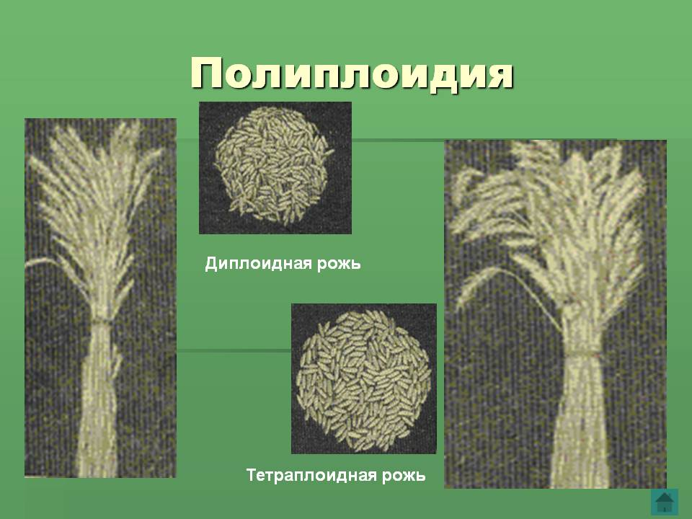
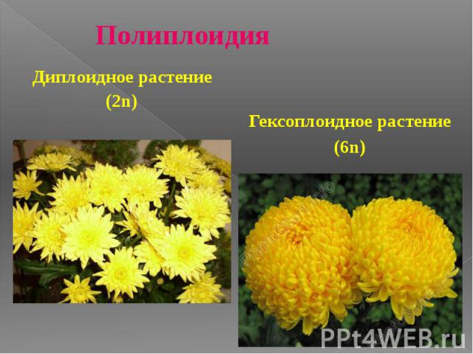
Полиплоидия – кратное
увеличение количества
хромосом
Полиплоиды устойчивы к неблагоприятным
воздействиям, отличаются крупными размерами

Slide 28
Методы селекции
Позволяет быстро вывести или улучшить сорт, повысить урожайность
Массовый отбор
Гетерозиготность, модификации
снижают урожайность сорта
Индивидуальный отбор
Улучшение качеств через получение гомозиготного потомства
Можно улучшить качество, но нельзя получить новый признак
Близкородственное скрещивание
Потомство с усиленным признаком (через повышение его гомозиготности)
Ухудшение других признаков
(инбридная депрессия)
Эффект гетерозиса F1 имеет более крупные размеры, повышенную устойчивость, плодовитость
Скрещивание разных пород и сортов
В F2 эффект гетерозиса затухает приобретенные качества теряются
Межвидовая гибридизация
Гибриды сочетают в себе ценные свойства родительских видов
Гибриды не могут размножаться половым путем (бесплодны).
полиплоидия
Переносят засуху и колебания температур, имеют крупные размеры.
Искусственный мутагенез
Не возможна у животных
Получены организмы с повышенными полезными свойствами
Большинство мутаций являются
вредными.
Новые сорта , породы, штаммы

Slide 29
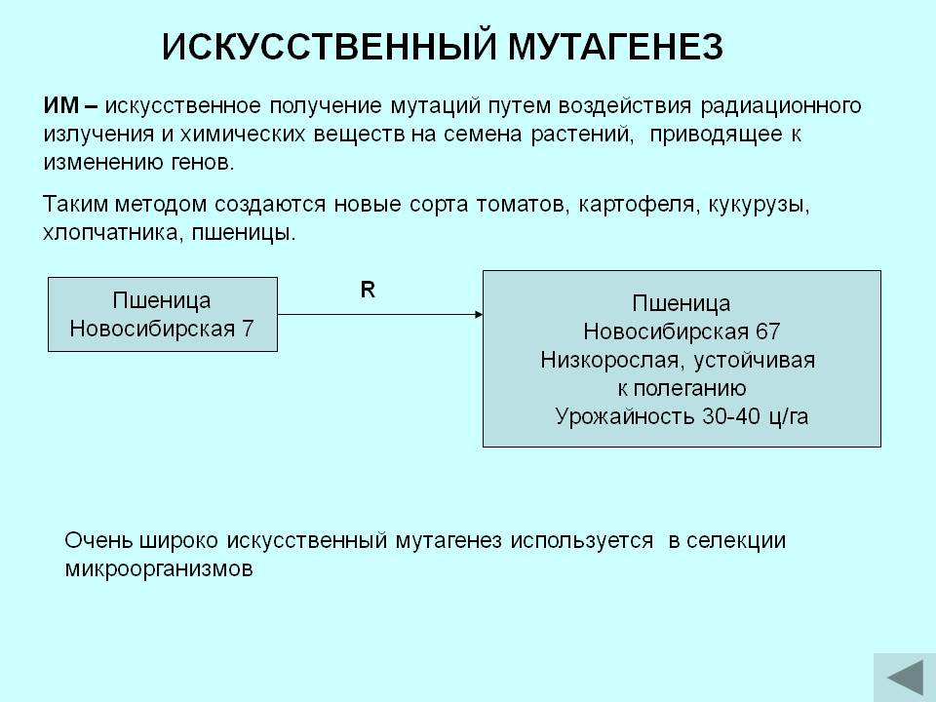

Slide 30
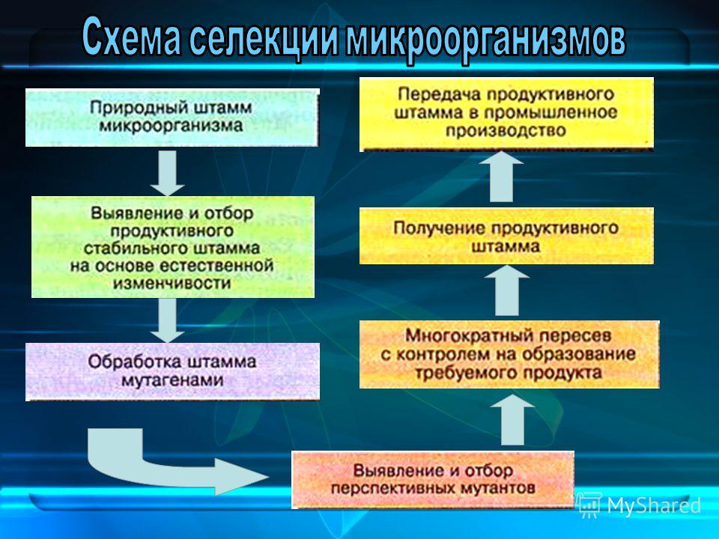

Slide 31
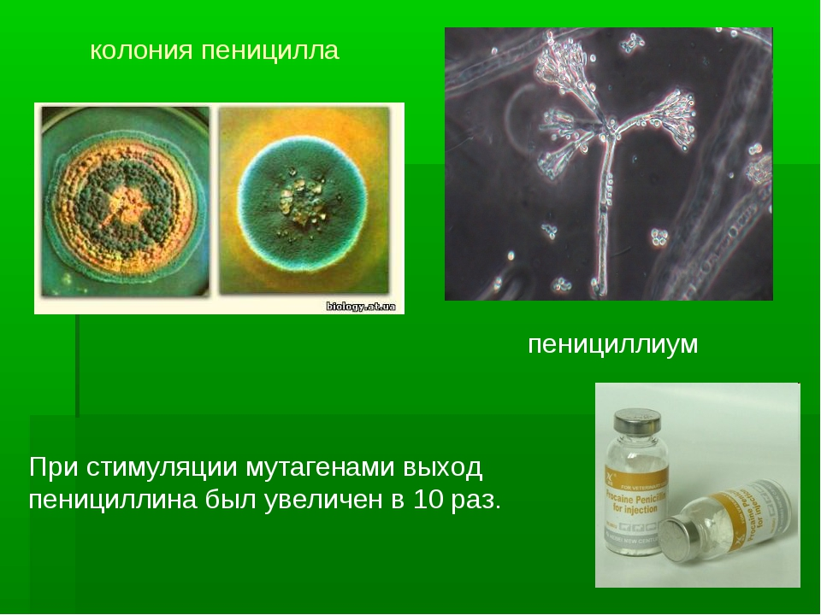

Slide 32
Закрепление
1. Аутбридинг – это скрещивание между
1.особями одной породы
2. братьями и сестрами разных поколений
3. братьями и сестрами одного поколения
4. родителями и детьми
2.Близкородственное скрещивание применяют с целью
1.поддержания полезных свойств организма
2.усиления жизненной силы
3. получения полиплоидных организмов
4.закрепления ценных признаков
3.Гетерозис наблюдается при
1.близкородственном скрещивании
2.скрещиваний отдаленных линий
3. вегетативное размножение
4. искусственное оплодотворение

Slide 33
4.Трудности в селекции животных связаны с тем, что они в отличие от растений
1. Размножаются только половым путем
2. Подвержены вирусным и грибковым заболеваниям
3. Имеют немногочисленное потомство
4. Медленно растут
5. Не бывают полиплоидами
6. Бывают гермафродитами
5.Микроорганизмы удобно применять в селекционной работе, так как они
1.неприхотливы к среде обитания
2.не подвержены вирусным заболеваниям
3. имеют гаплоидный набор хромосом
4. быстро размножаются
5.содержат относительно мало генов
6.содержат плазмиды

Slide 34
Ответы
1 – 1
2 – 4
3 – 2
4 – 1 3 4
5 – 3 4 5

Slide 35
Домашнее задание - §3.14
Рефлексия
Оцените, доступность информации полученной на уроке (поставив отметку (V или +) в соответствующей строке)
1. Новая тема у меня не вызвала затруднений.
2. Была информация не совсем понятная для меня.
3. Тема для меня была сложной и непонятной.

